Slide 1
Β ΠΑΓΚΟΣΜΙΟΣ ΠΟΛΕΜΟΣ

Slide 2
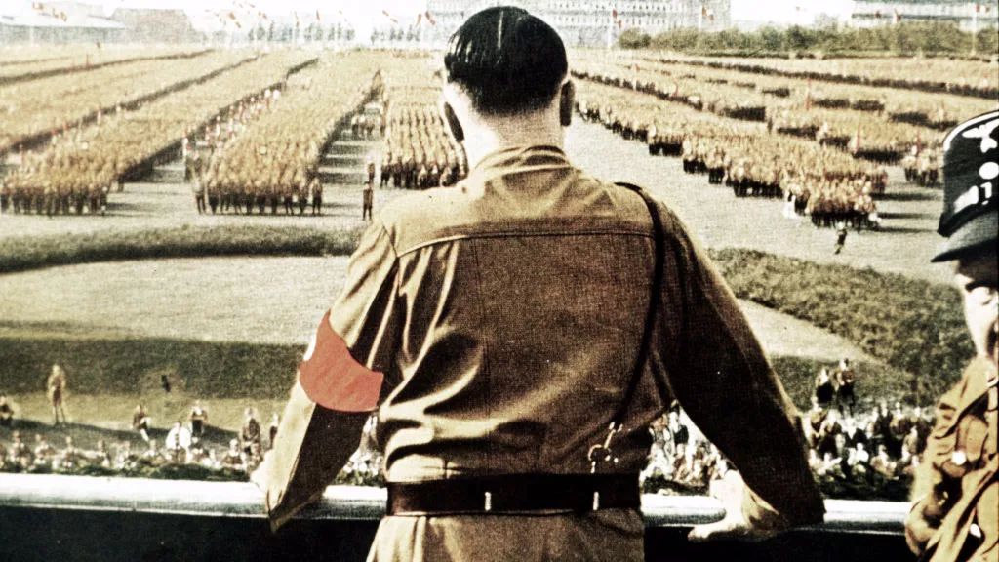

Slide 3
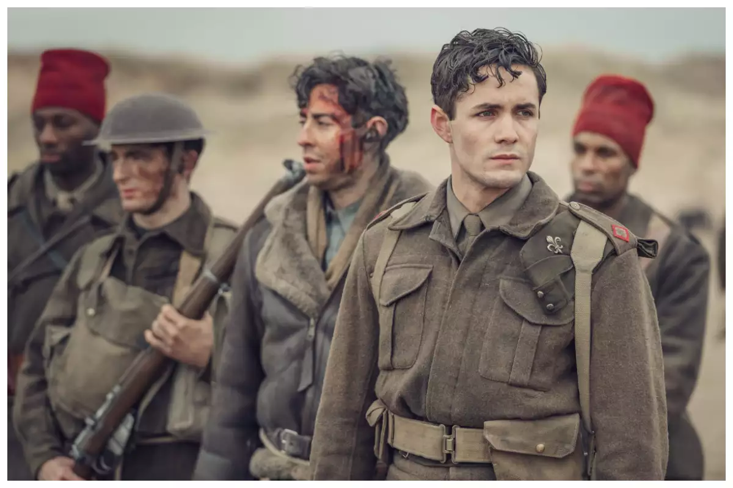

Slide 4
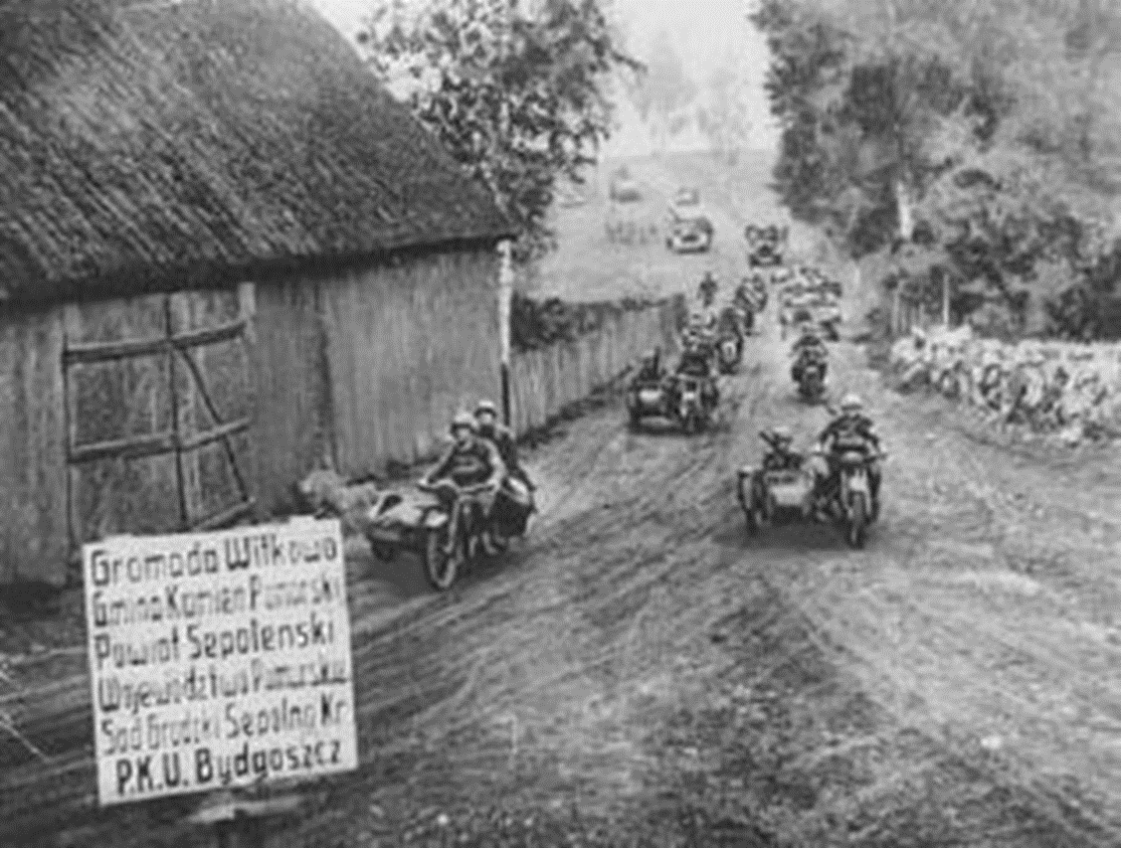

Slide 5
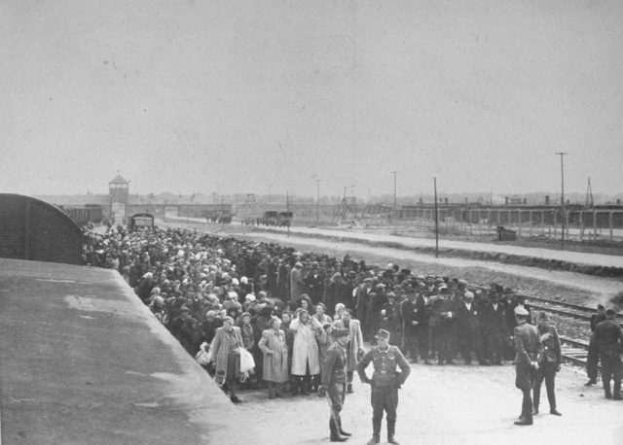

Slide 6
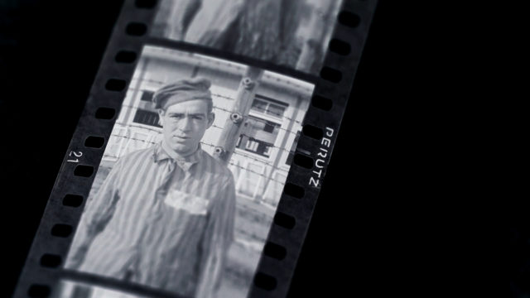

Slide 7
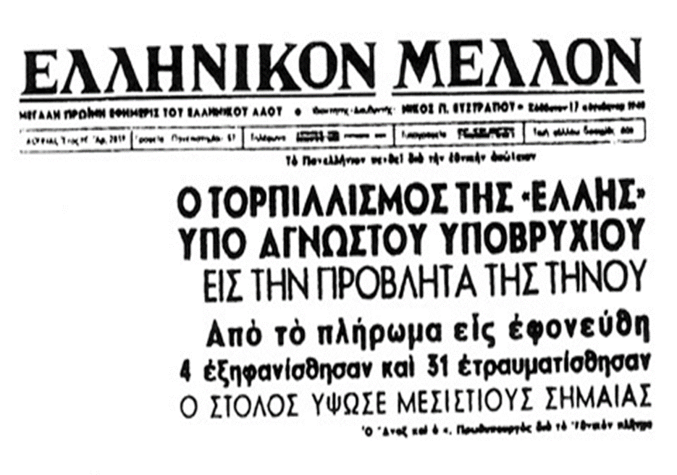

Slide 8
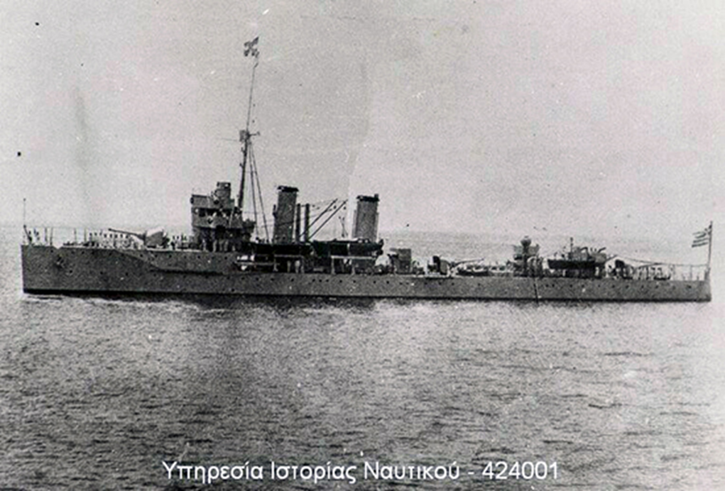

Slide 9
Η ΕΛΛΑΔΑ ΣΤΟ Β ΠΑΓΚΟΣΜΙΟ ΠΟΛΕΜΟ
Έτσι ξεκίνησε ο πόλεμος.....
Μετά την ανάγνωση του κειμένου παράδοσης από τον Ιταλό πρεσβευτή, ο Μεταξάς απάντησε στον Ιταλό πρέσβη στα γαλλικά (επίσημη διπλωματική γλώσσα) την ιστορική φράση: «Alors, c’est la guerre»,

Slide 10
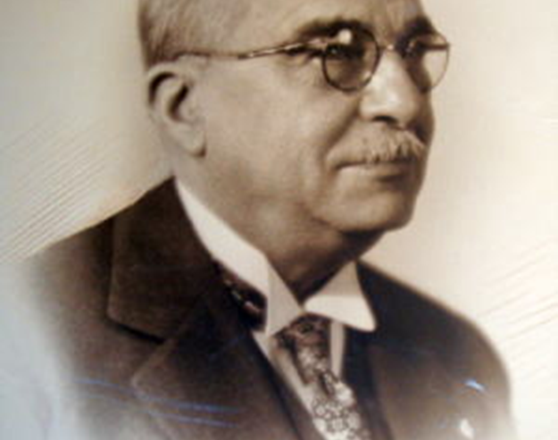
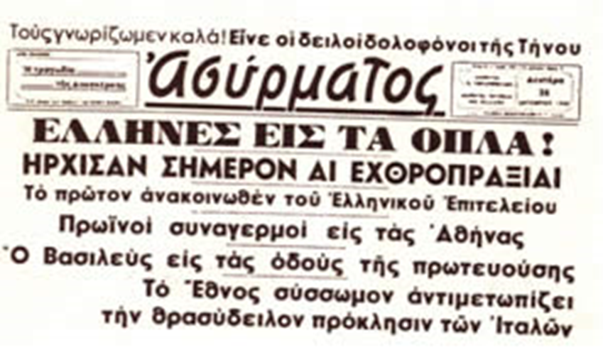
ΟΧΙ

Slide 11
https://www.youtube.com/watch?v=920rxPBr4uw

Slide 12
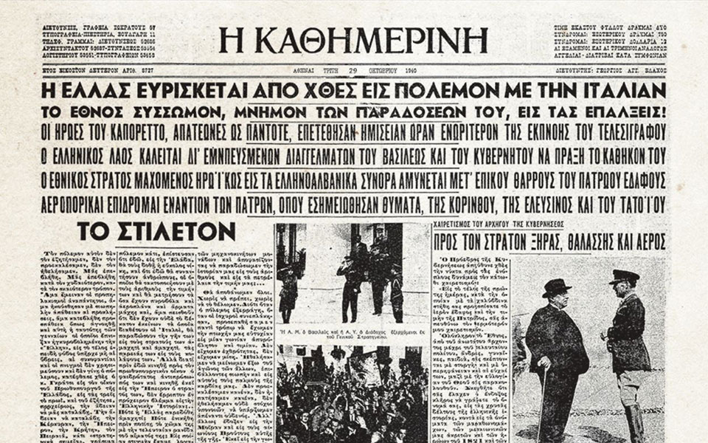

Slide 13
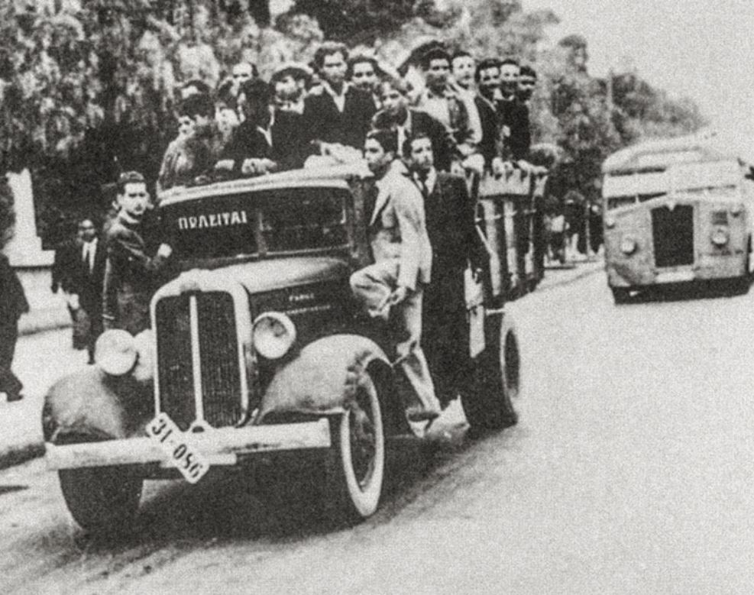
ΕΠΙΣΤΡΑΤΕΥΣΗ
Στις 05:30 τα ξημερώματα, ξεκίνησε ο ελληνο-ιταλικός πόλεμος με την αιφνιδιαστική εισβολή (το τελεσίγραφο όριζε ότι η επίθεση θα ξεκινούσε στις 6 πμ) των ιταλικών στρατευμάτων στην Ήπειρο, οπότε η Ελλάδα αμυνόμενη εισήλθε στον πόλεμο.

Slide 14
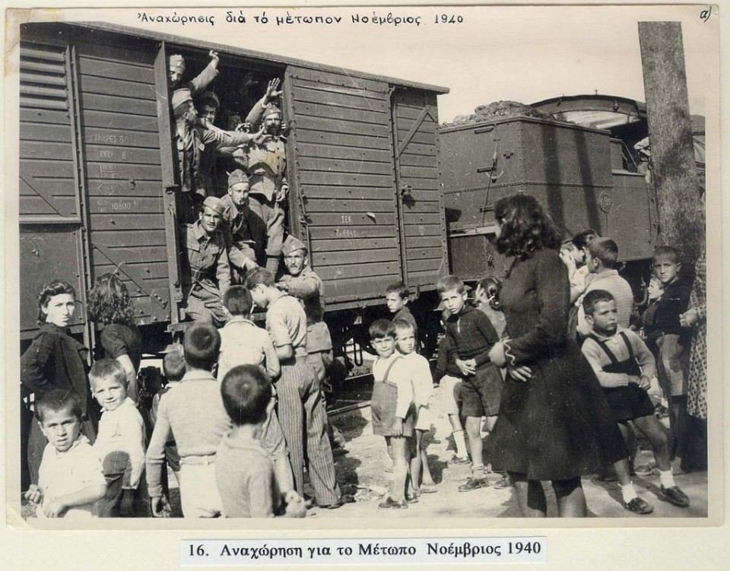

Slide 15
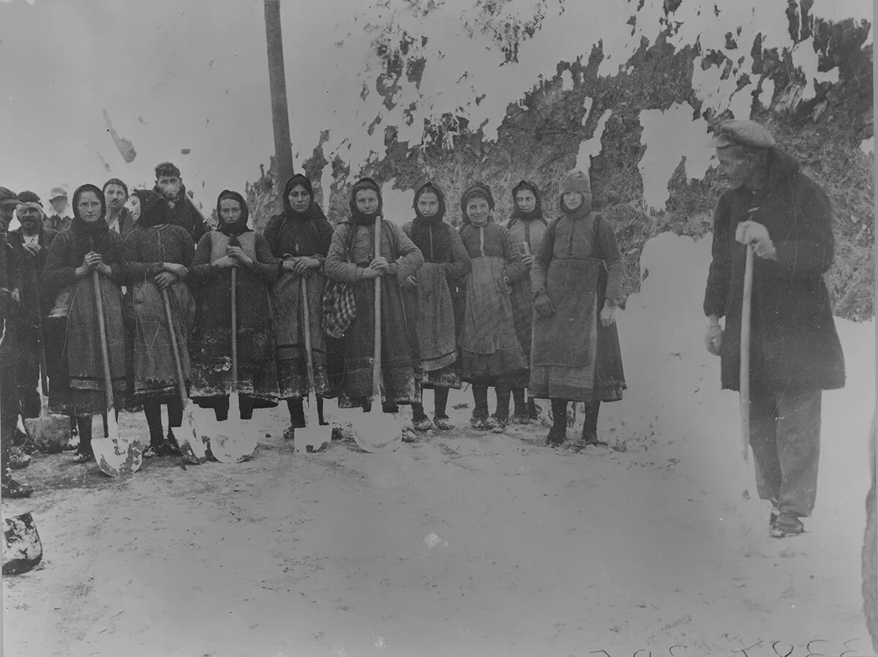

Slide 16
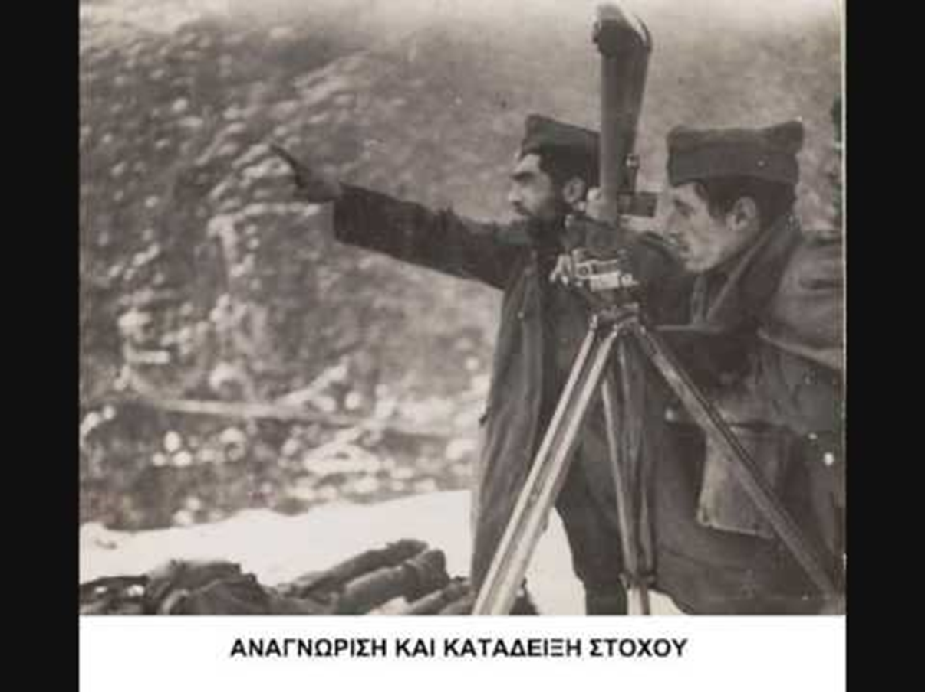

Slide 17
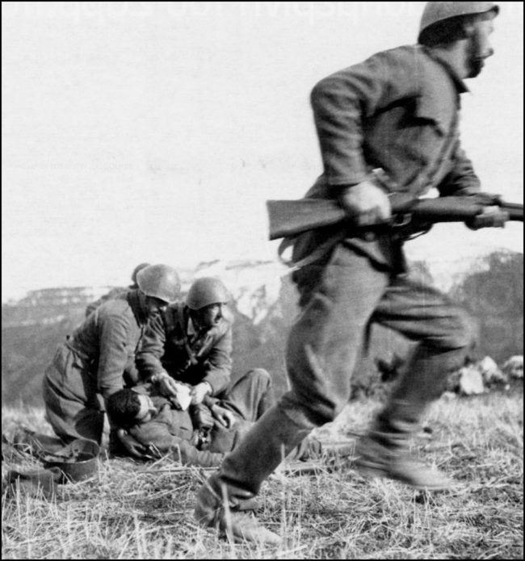

Slide 18
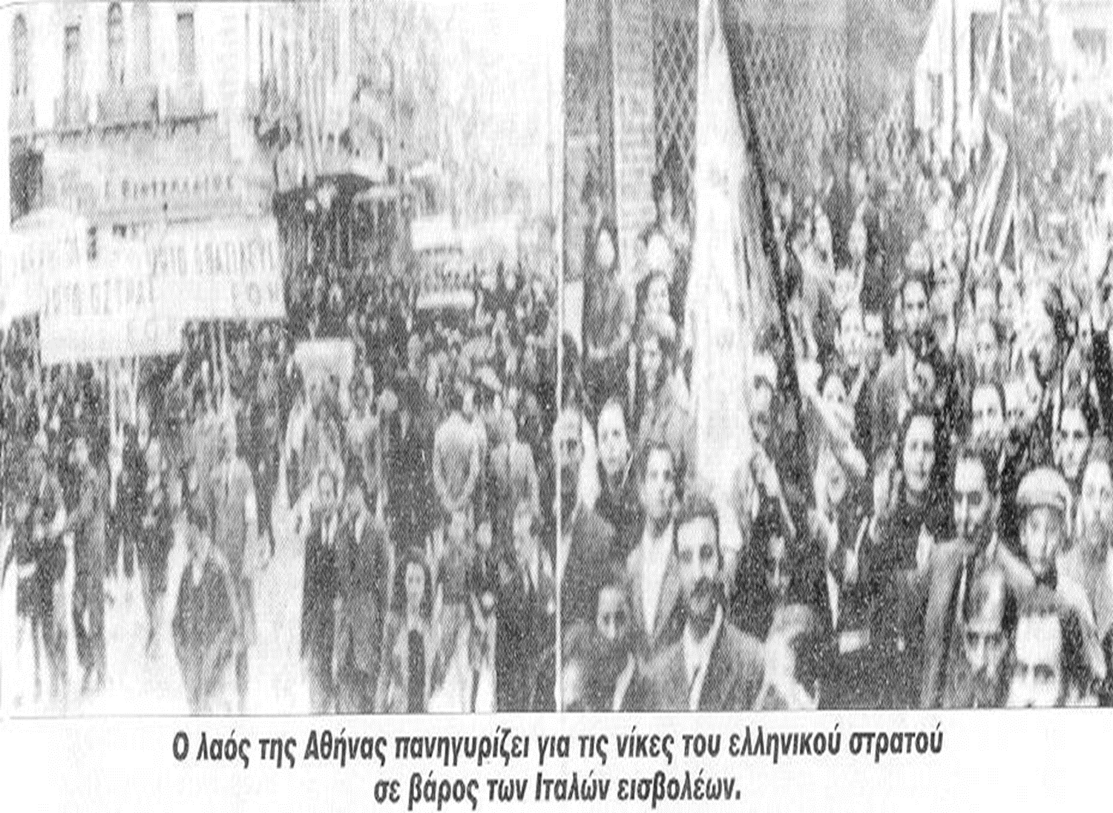

Slide 19
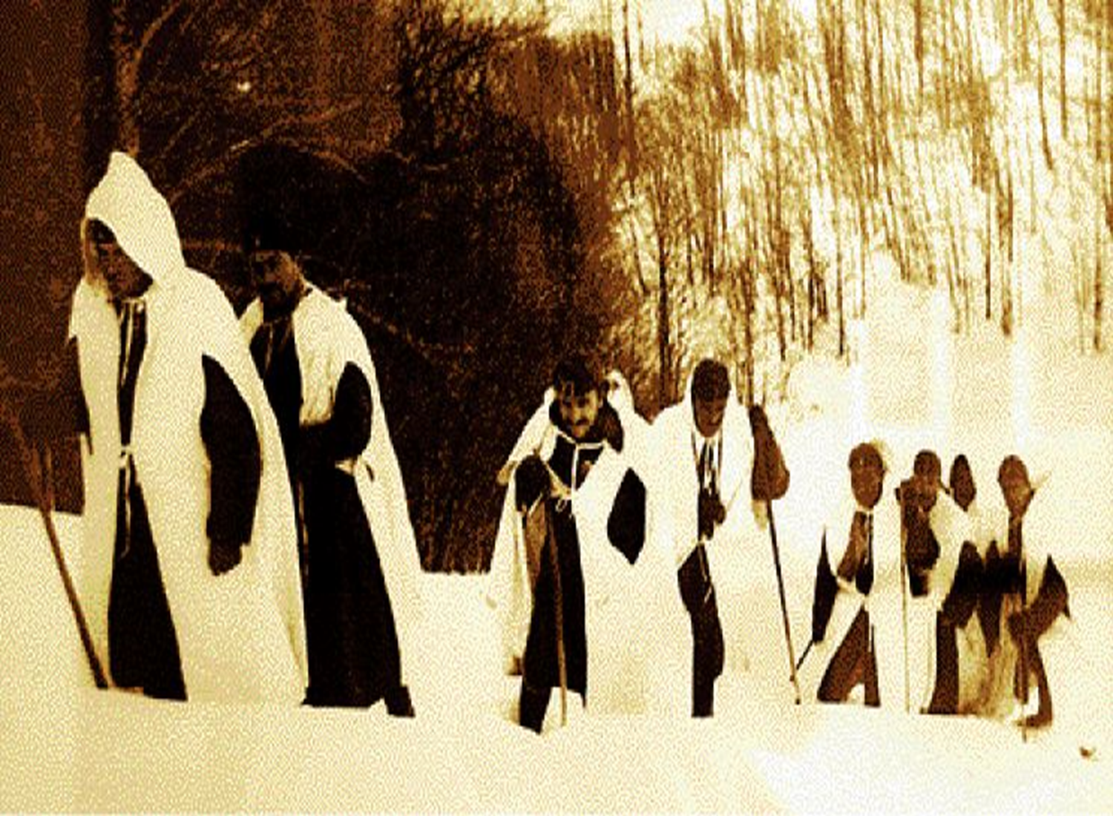

Slide 20
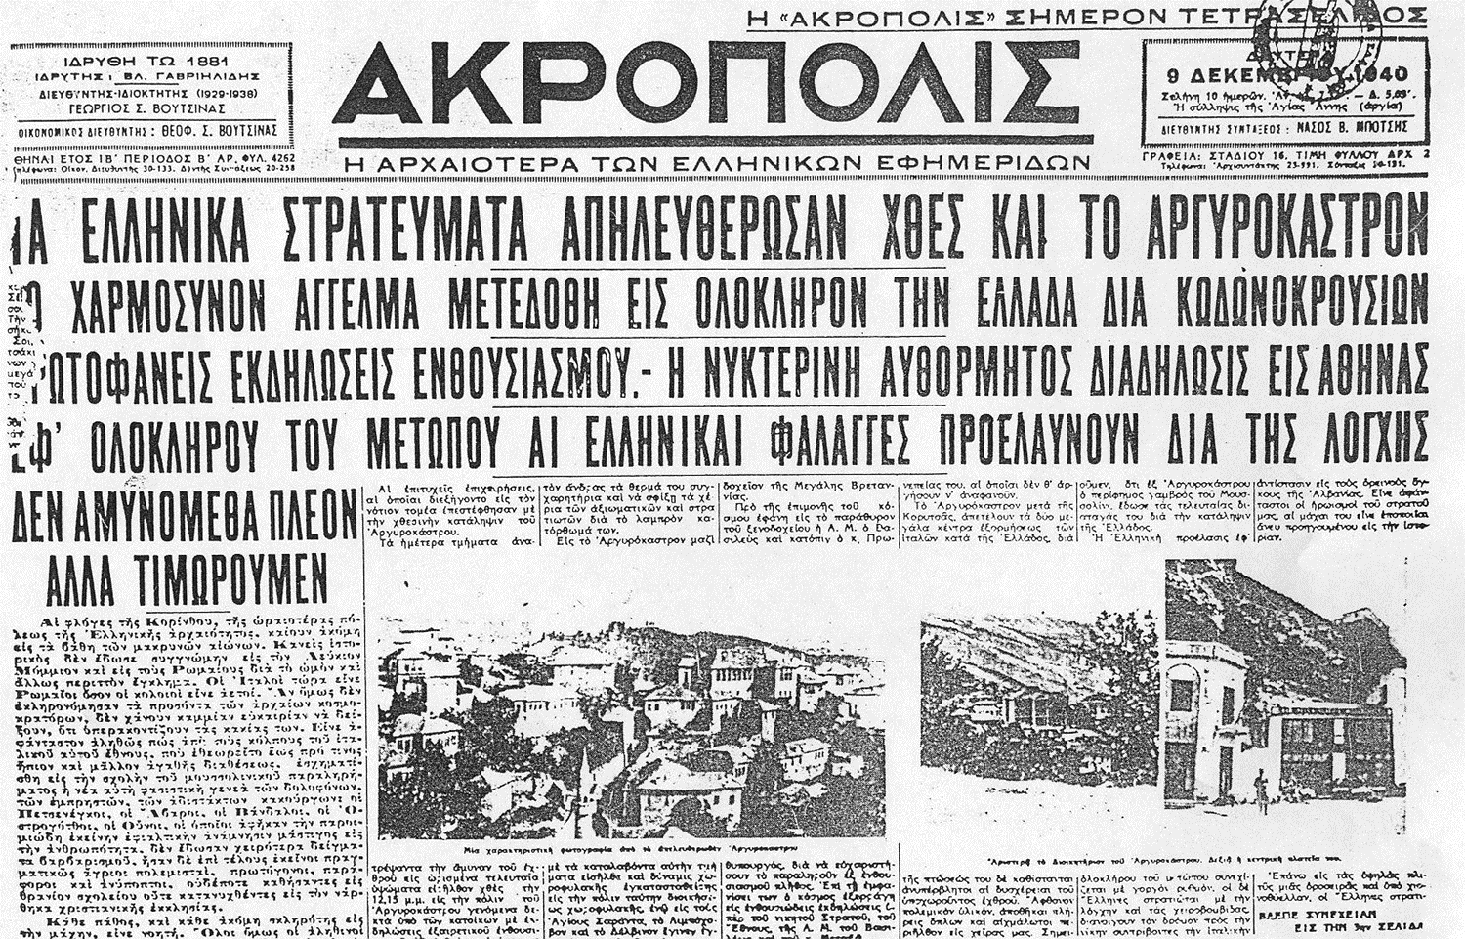

Slide 21
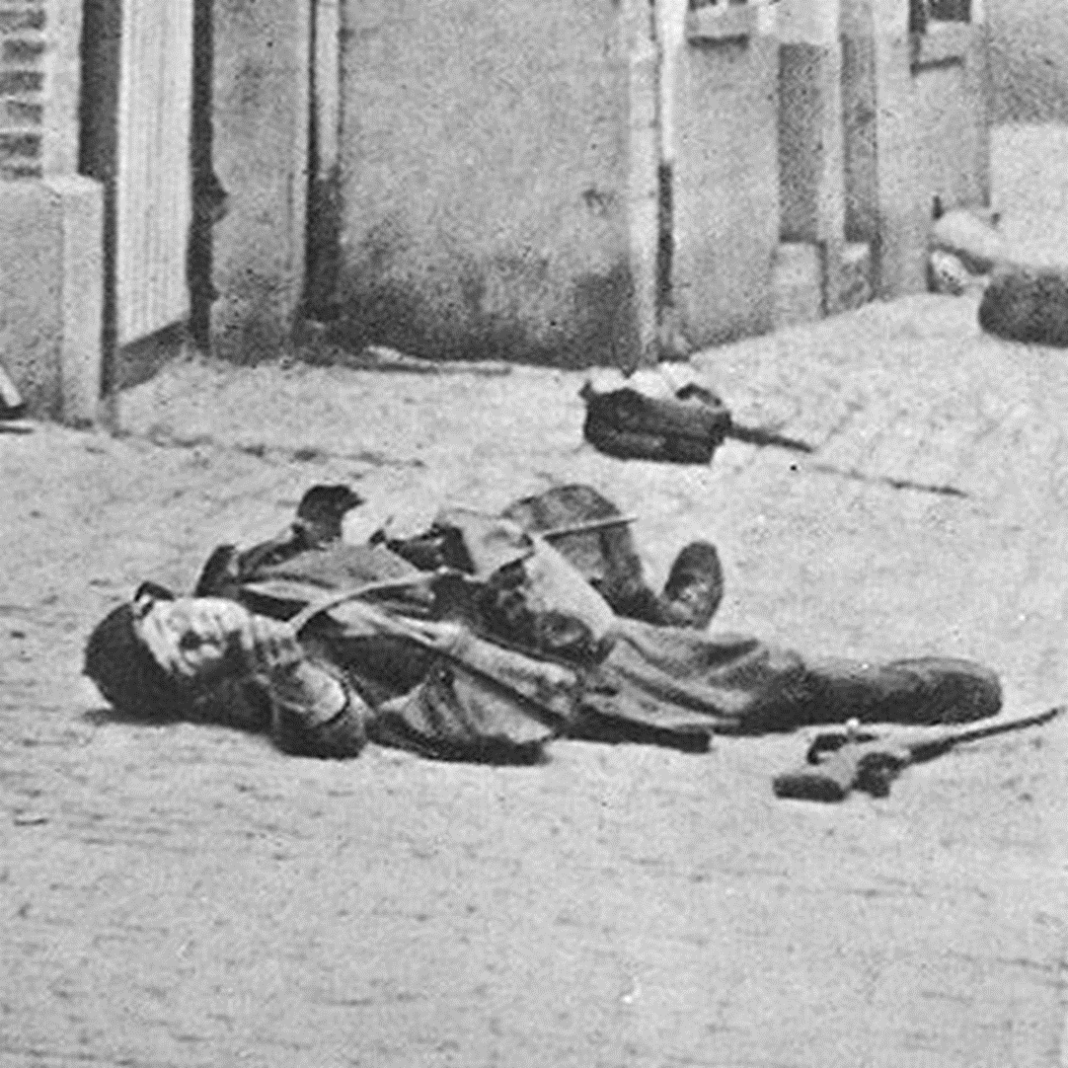

Slide 22
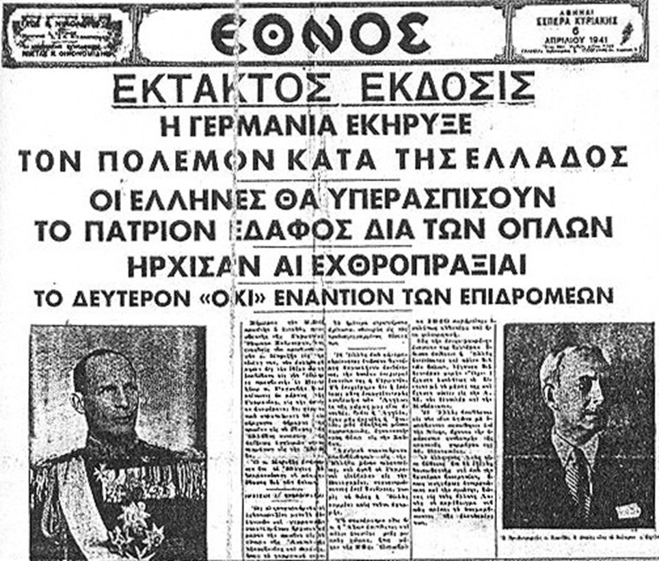
Η ΕΙΣΒΟΛΗ ΤΩΝ ΓΕΡΜΑΝΩΝ ΣΤΗΝ ΕΛΛΑΔΑ
Η Μάχη των Οχυρών, όπως έγινε γνωστή, διήρκησε από τις 6 έως τις 10 Απριλίου 1941 και έληξε με νίκη των Γερμανών, οι οποίοι όμως δεν κατάφεραν να καταλάβουν τα περισσότερα από τα 21 οχυρά της Γραμμής Μεταξά και τις κύριες διαβάσεις προς την ενδοχώρα.

Slide 23
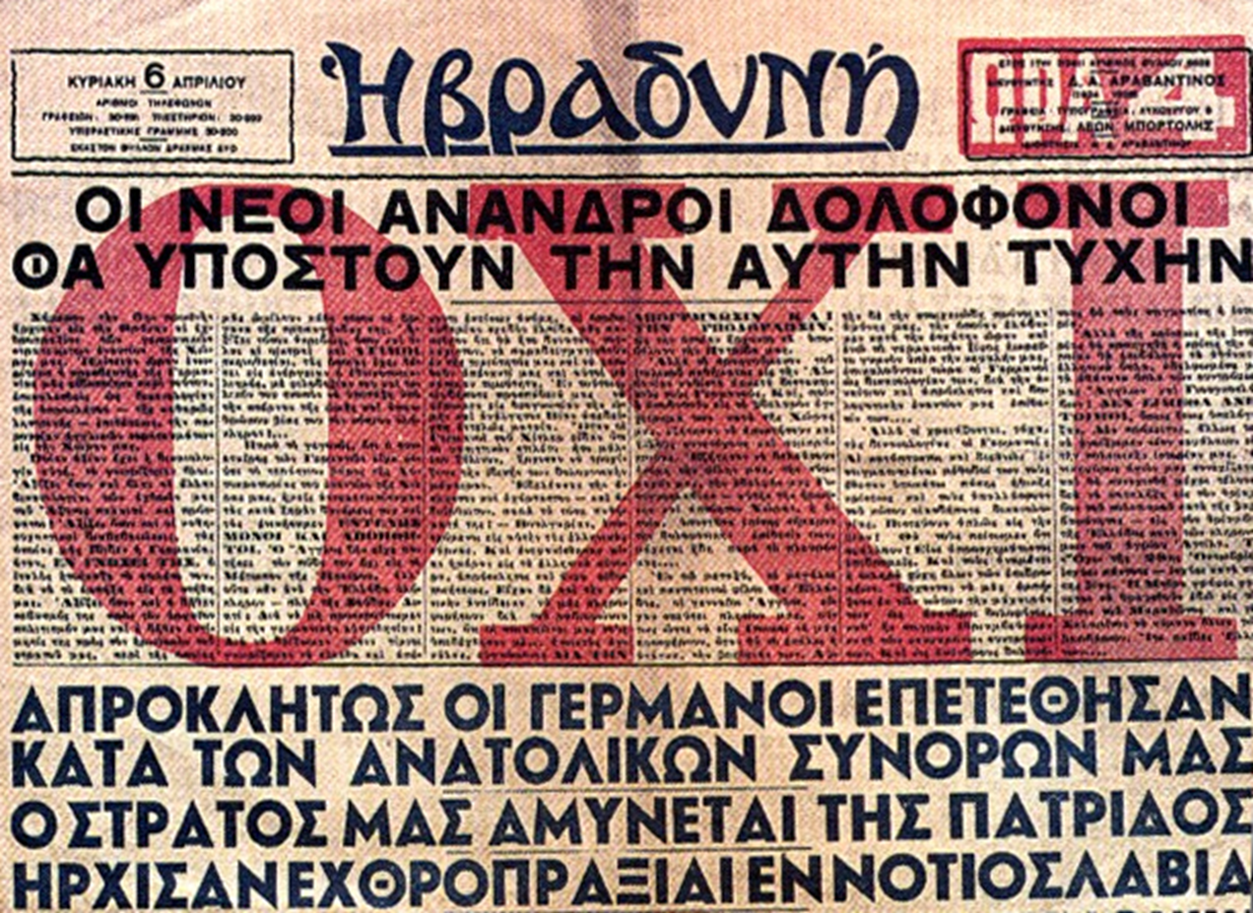

Slide 24
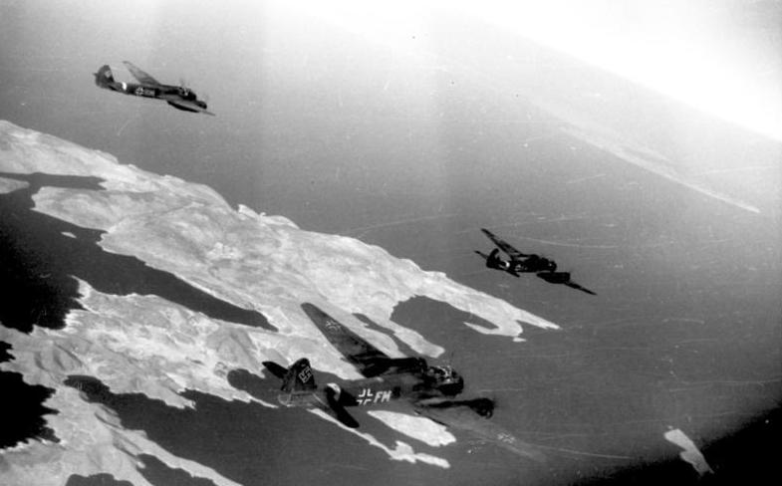

Slide 25
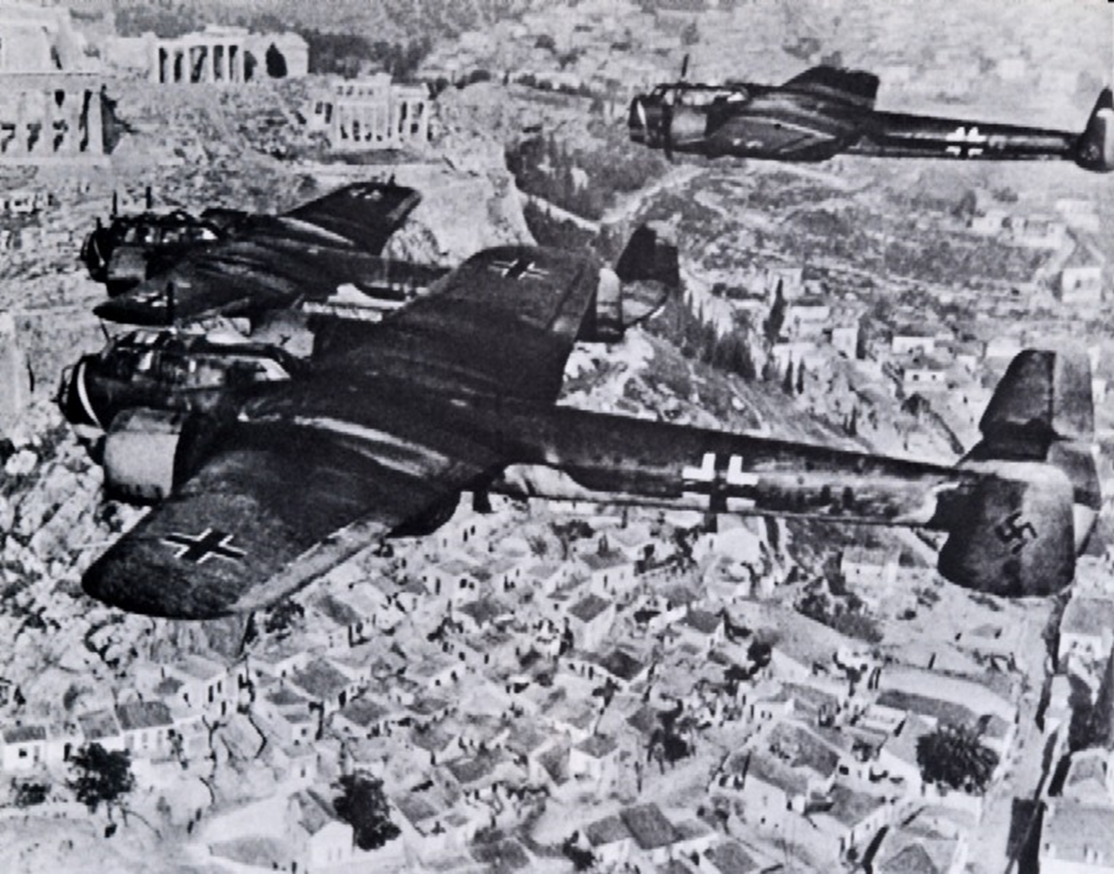

Slide 26
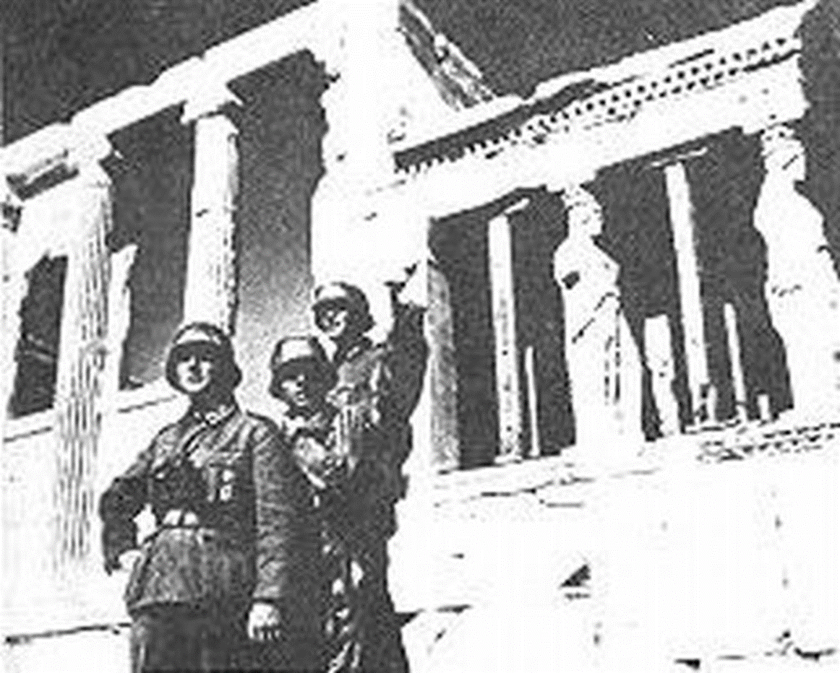

Slide 27
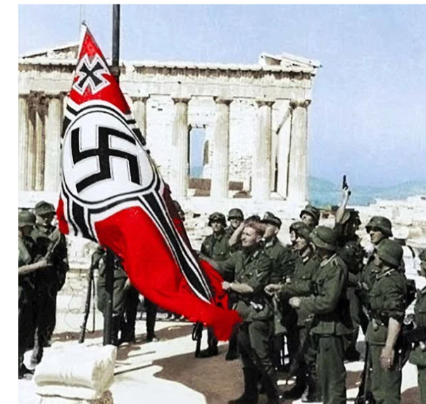

Slide 28
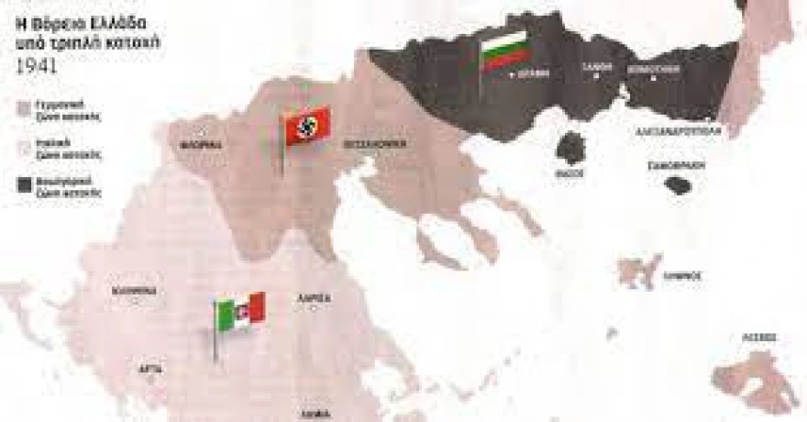
Η ΤΡΙΠΛΗ ΚΑΤΟΧΗ

Slide 29
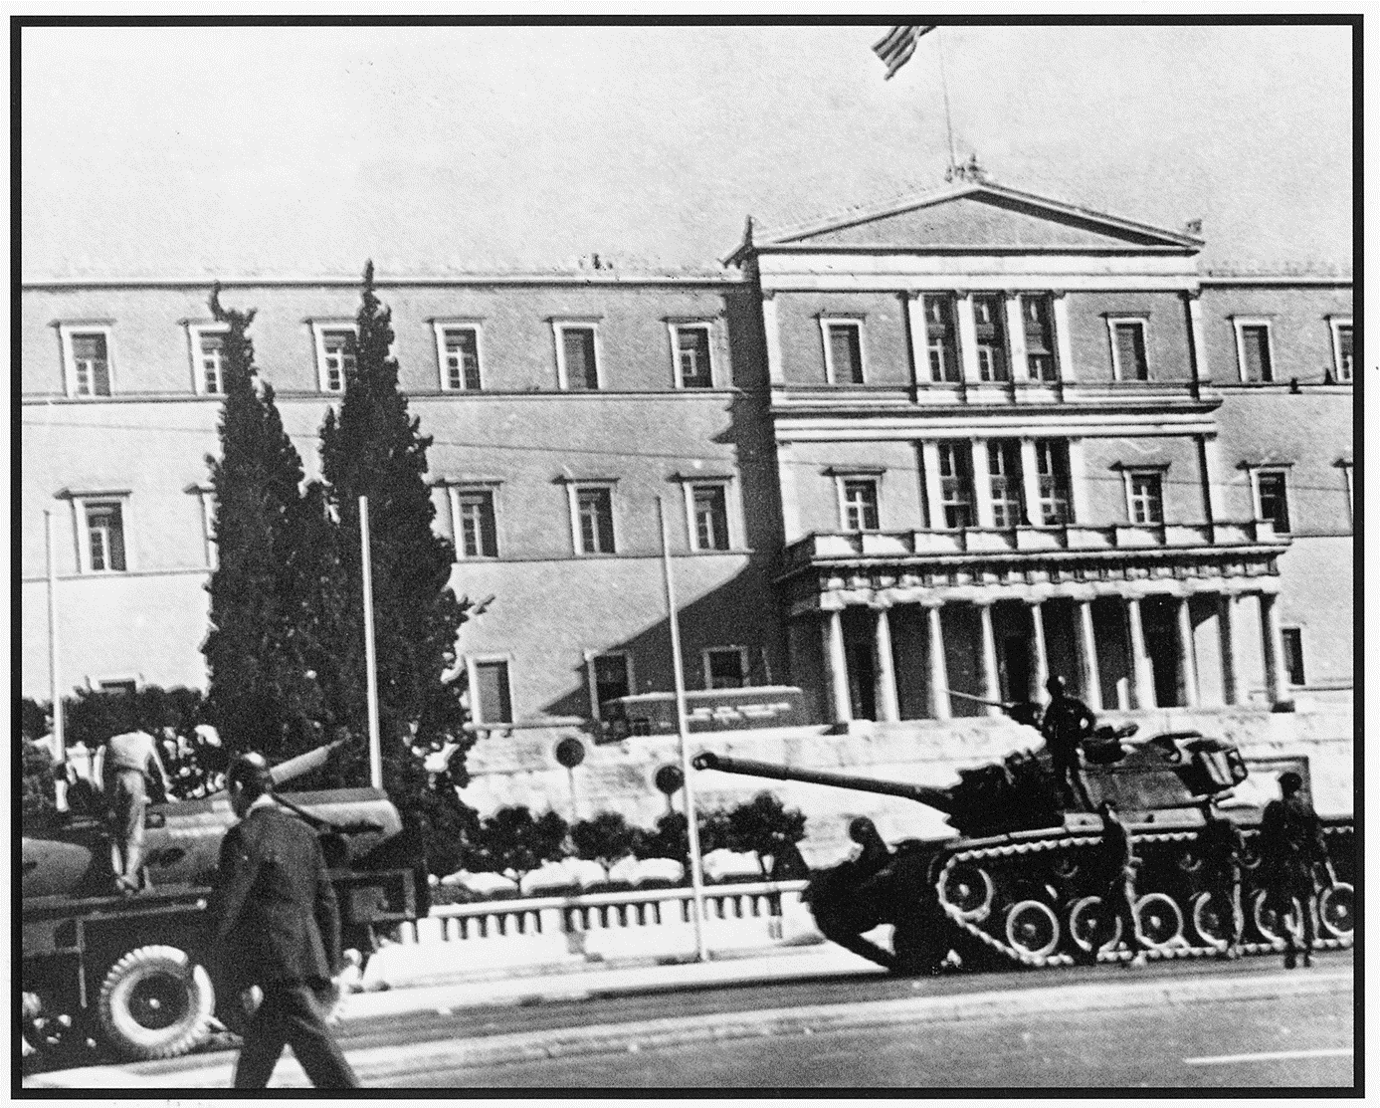

Slide 30
Η ΚΑΘΟΔΟΣ ΤΗΣ ΓΕΡΜΑΝΙΚΗΣ ΣΗΜΑΙΑΣ
Το πρωί της 30ης Μαΐου 1941, ο Γλέζος και ο Σάντας πληροφορήθηκαν από το ραδιόφωνο ότι η Κρήτη είχε πέσει. Τα μεσάνυχτα οι δυο φοιτητές έβαλαν σε εφαρμογή την παράτολμη επιχείρηση, να κατεβάσουν από την Ακρόπολη τη μεγάλων διαστάσεων ναζιστική σημαία 4Χ2.

Slide 31
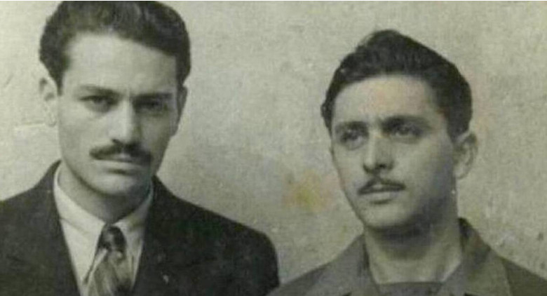

Slide 32
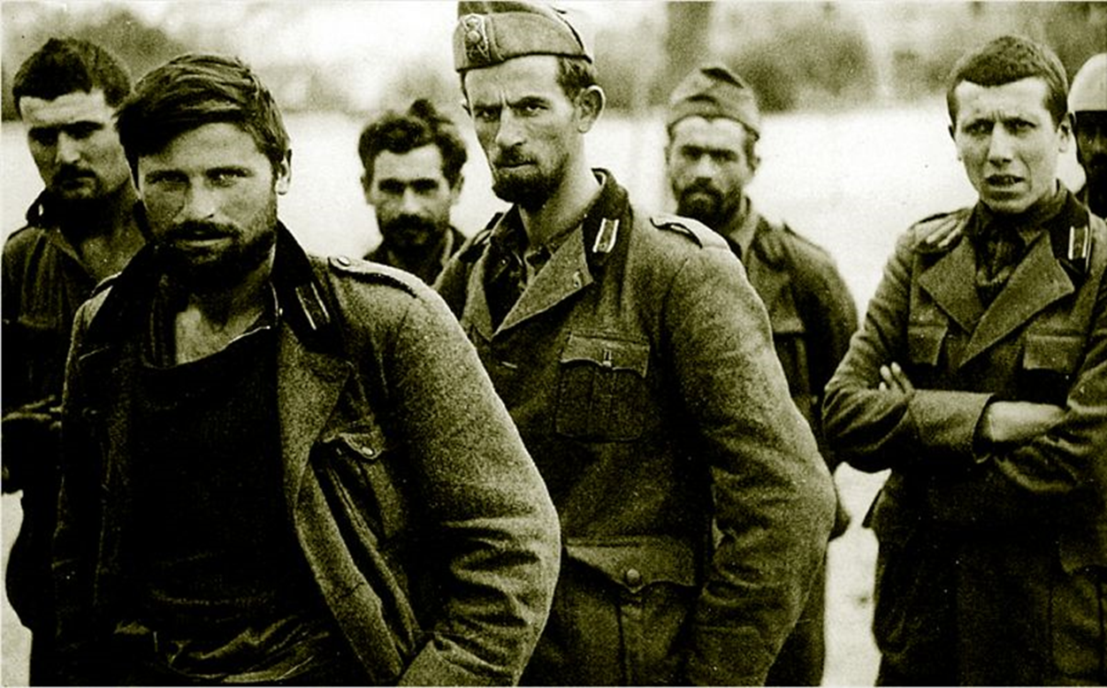
Η ΕΠΙΣΤΡΟΦΗ ΑΠΟ ΤΟ ΜΕΤΩΠΟ

Slide 33
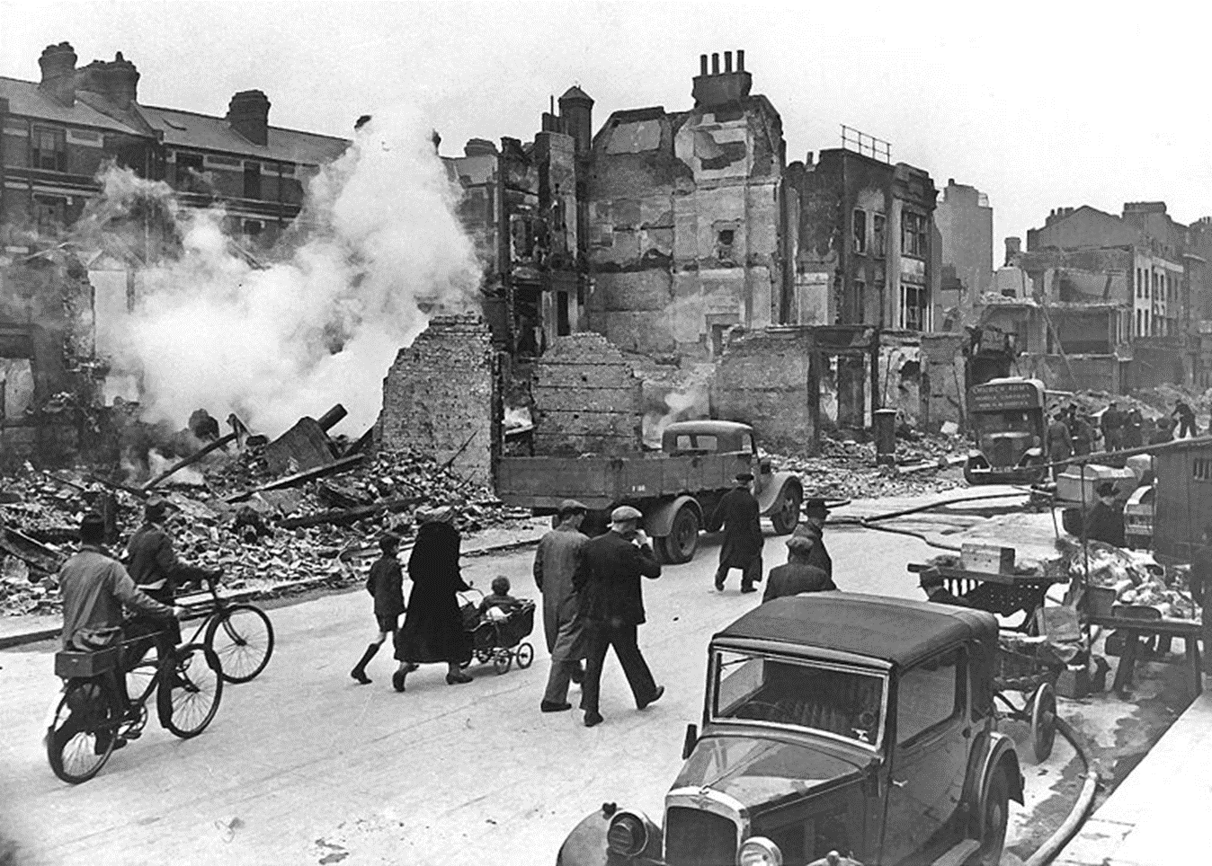

Slide 34
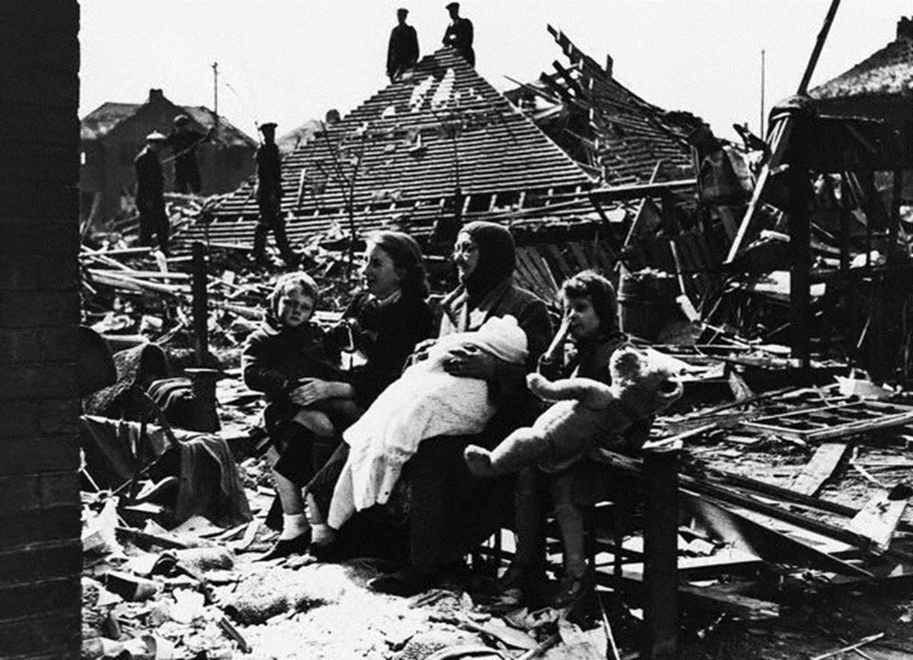

Slide 35
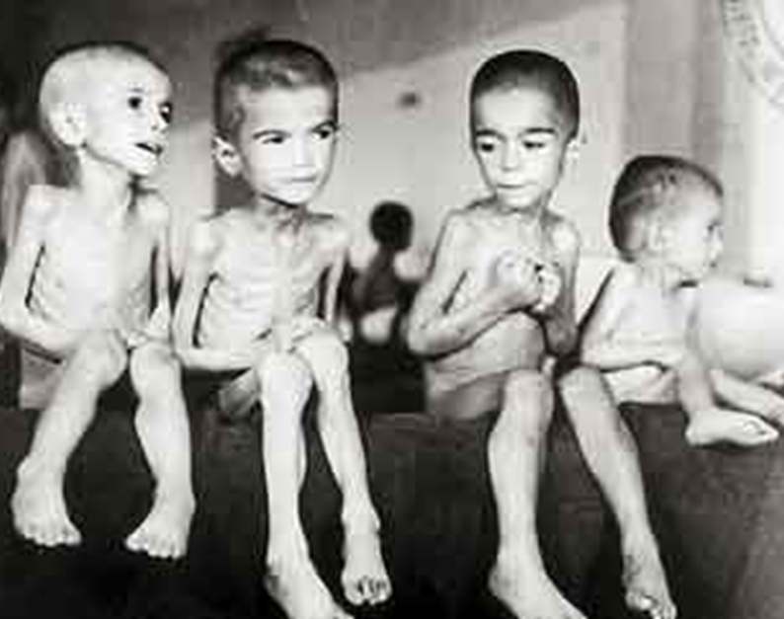
Η ΠΕΙΝΑ
Ασημάκη Πανσέληνου, "Τότε που ζούσαμε"
"...Χειμώνας του '41 με 42. Τώρα πεινώ και φοβάμαι. Η Αθήνα ρημάζει μέρα με τη μέρα. Οι δρόμοι είναι γεμάτοι σκουπίδια. Οι άνθρωποι ζαρώνουν και τρέχουν να ζεσταθούν. Κόπηκε και το ηλεκτρικό ρεύμα κατόπιν από το ψωμί.

Slide 36
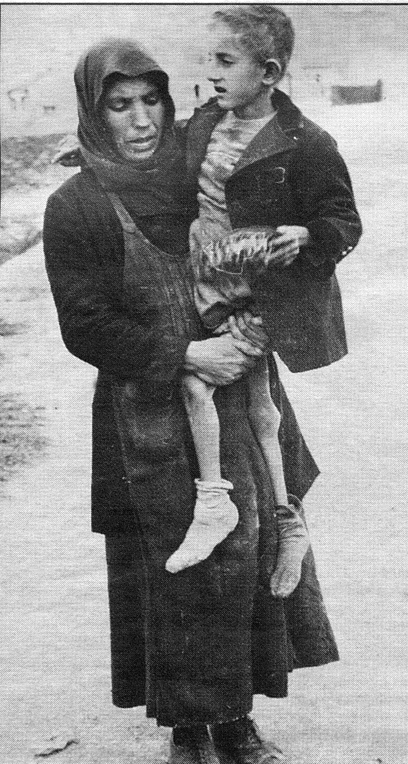
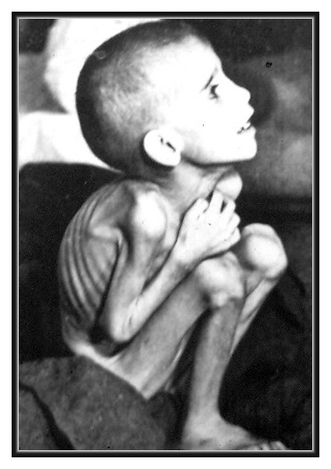

Slide 37
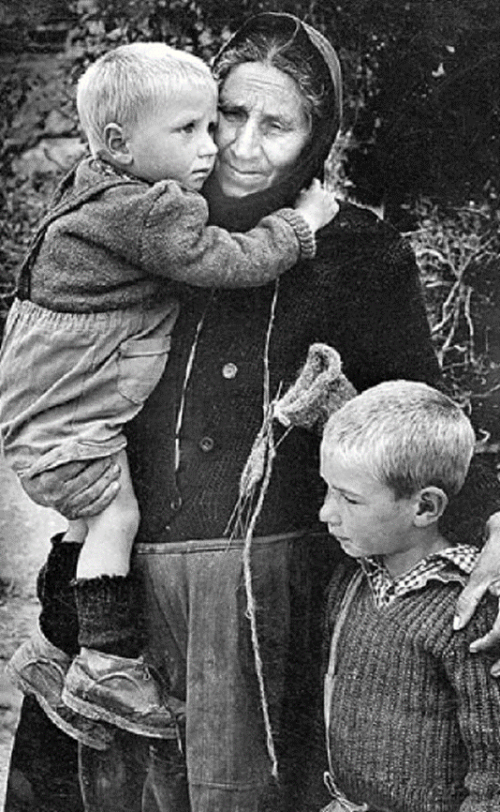
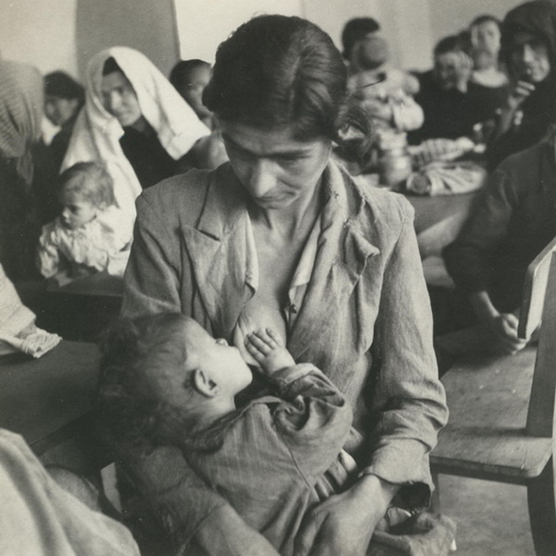

Slide 38
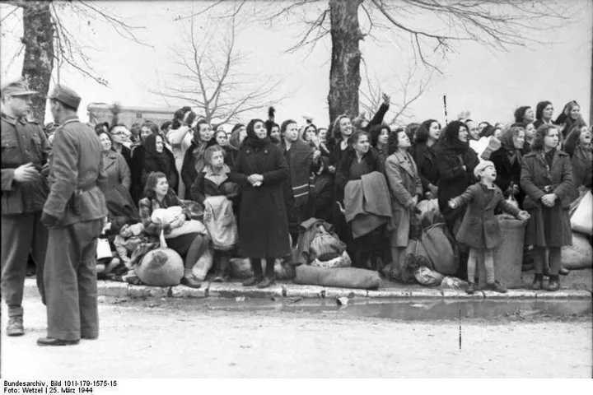
ΣΥΛΛΗΨΕΙΣ-ΕΚΤΕΛΕΣΕΙΣ- ΑΝΤΙΠΟΙΝΑ
Για τα προαύλια των φυλακών και το δάκρυ των μελλοθανάτων

Slide 39
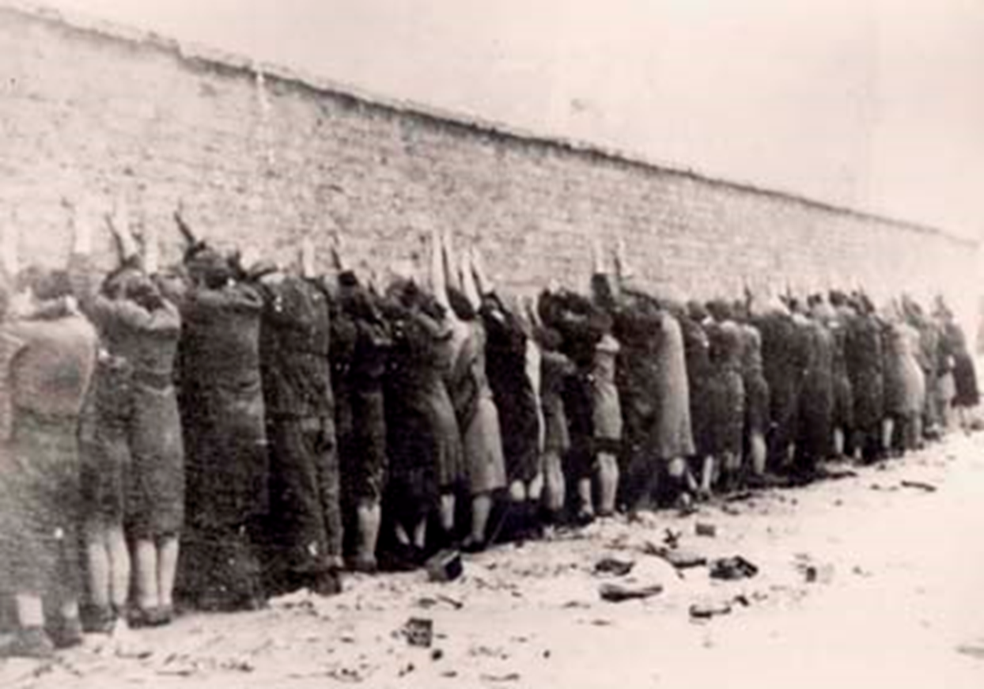

Slide 40
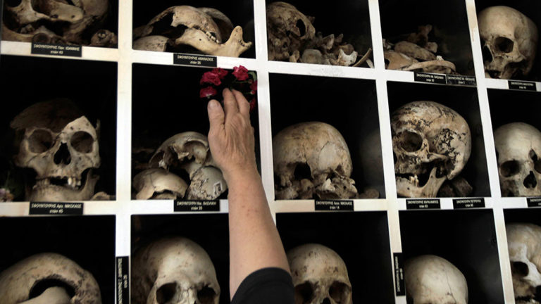
Η ΣΦΑΓΗ ΣΤΟ ΔΙΣΤΟΜΟ

Slide 41
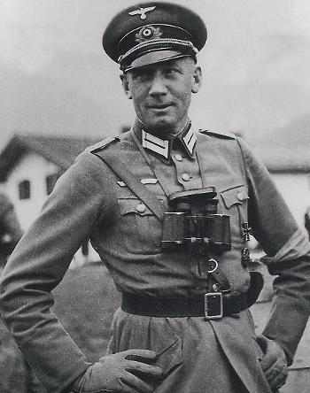
Η ΣΦΑΓΗ ΤΩΝ ΚΑΛΑΒΡΥΤΩΝ
Ο υποστράτηγος Καρλ φον Λε Ζουίρ (1898-1954).έχοντας πληροφορηθεί την εκτέλεση των 78 γερμανών αιχμαλώτων από τους αντάρτες, διέταξε τους άνδρες του να μην διστάσουν να λάβουν τα πιο σκληρά αντίποινα εναντίον του άμαχου πληθυσμού της περιοχής. Ήταν, άλλωστε, πρακτική των αρχών κατοχής να εκτελούν για κάθε σκοτωμένο γερμανό στρατιωτικό πολλαπλάσιους έλληνες αμάχους.
Πηγή: https://www.sansimera.gr/articles/710

Slide 42
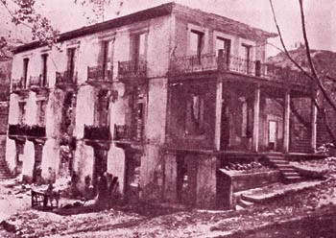

Slide 43
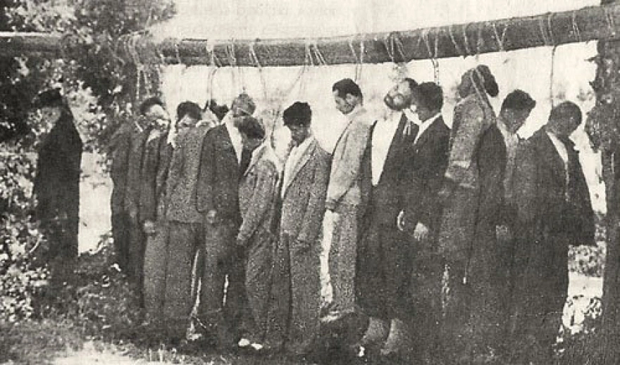
ΟΙ ΕΚΤΕΛΕΣΕΙΣ ΣΤΗΝ ΥΠΟ ΒΟΥΛΓΑΡΙΚΗ ΚΑΤΟΧΗ ΑΝΑΤΟΛΙΚΗ ΜΑΚΕΔΟΝΙΑ

Slide 44
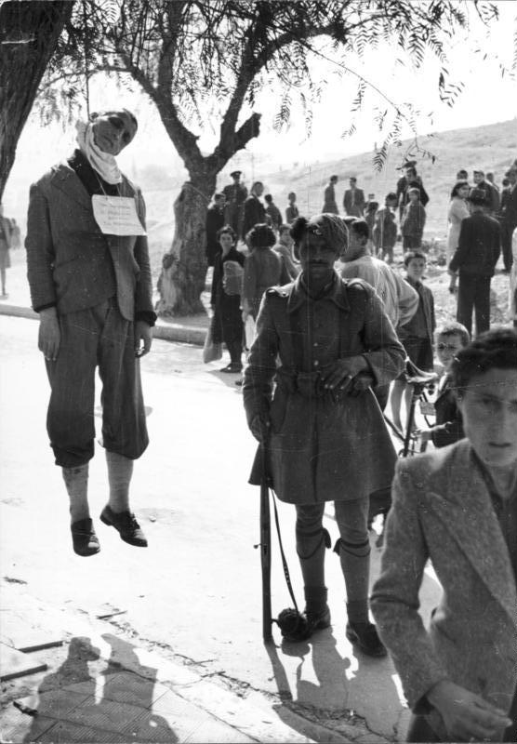
ΟΙ ΣΥΝΕΡΓΑΤΕΣ ΤΩΝ ΓΕΡΜΑΝΩΝ

Slide 45
Η ΤΥΧΗ ΤΩΝ ΕΒΡΑΙΩΝ ΤΗΣ ΕΛΛΑΔΑΣ

Slide 46
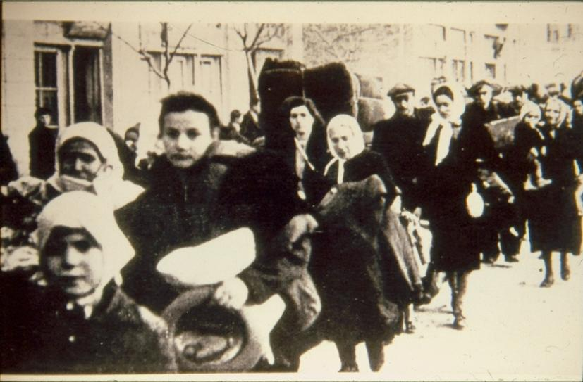

Slide 47
Κατά τη διάρκεια του Β΄ Παγκοσμίου Πολέμου η Ελλάδα κυριεύθηκε από τη Ναζιστική Γερμανία και βρέθηκε υπό κατοχή από τις δυνάμεις τού Άξονα. Υπολογίζεται ότι 12.898 Έλληνες Εβραίοι πολέμησαν στον ελληνικό στρατό. Ένας από τους πλέον γνωστούς ήταν ο συνταγματάρχης Μορδεχάι (Μαρδοχαίος) Φριζής, ο οποίος πρώτος απώθησε επιτυχώς τους Ιταλούς, αλλά αργότερα σκοτώθηκε από πυρά της ιταλικής αεροπορίας..

Slide 48
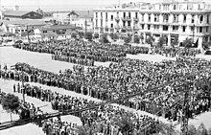
ΣΥΓΚΕΝΤΡΩΣΗ ΤΩΝ ΕΒΡΑΙΩΝ ΜΕ ΣΚΟΠΟ ΤΗΝ ΚΑΤΑΓΡΑΦΗ ΤΟΥΣ ΣΤΗ ΘΕΣΣΑΛΟΝΙΚΗ
Συνολικά, το 86% των Ελλήνων Εβραίων, κυρίως στις περιοχές υπό γερμανική και βουλγαρική κατοχή, δολοφονήθηκαν παρά τις προσπάθειες της ιεραρχίας της Ελληνικής Ορθόδοξης εκκλησίας και αρκετών Ελλήνων Χριστιανών να τους παράσχουν καταφύγιο. Εντούτοις, ορισμένοι κατόρθωσαν να κρυφτούν με τη βοήθεια των Ελλήνων γειτόνων τους

Slide 49
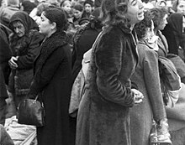
Ο ΕΚΤΟΠΙΣΜΟΣ ΤΩΝ ΕΒΡΑΙΩΝ ΤΩΝ ΙΩΑΝΝΙΝΩΝ
Σκηνή από τον εκτοπισμό των Εβραίων των Ιωαννίνων στις 25 Μαρτίου 1944. Σχεδόν όλοι θα εξοντωθούν μόλις οδηγηθούν στο στρατόπεδο Άουσβιτς-Μπιρκενάου

Slide 50
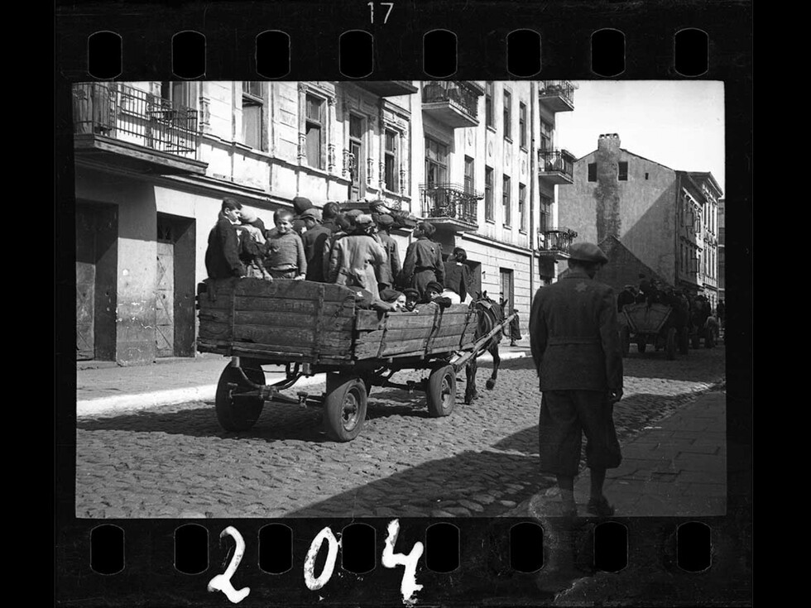

Slide 51
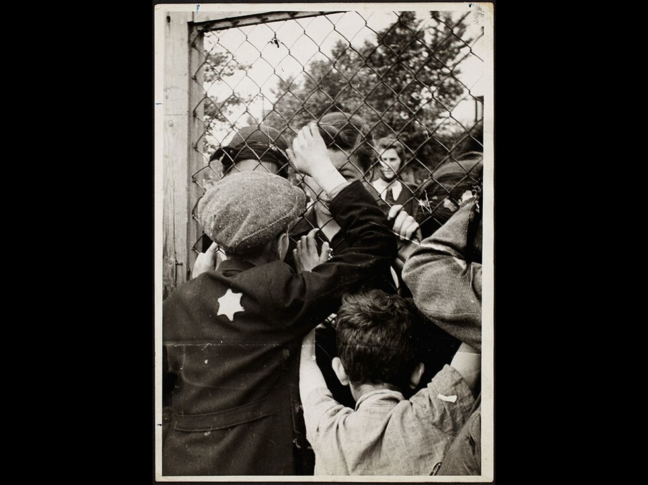

Slide 52
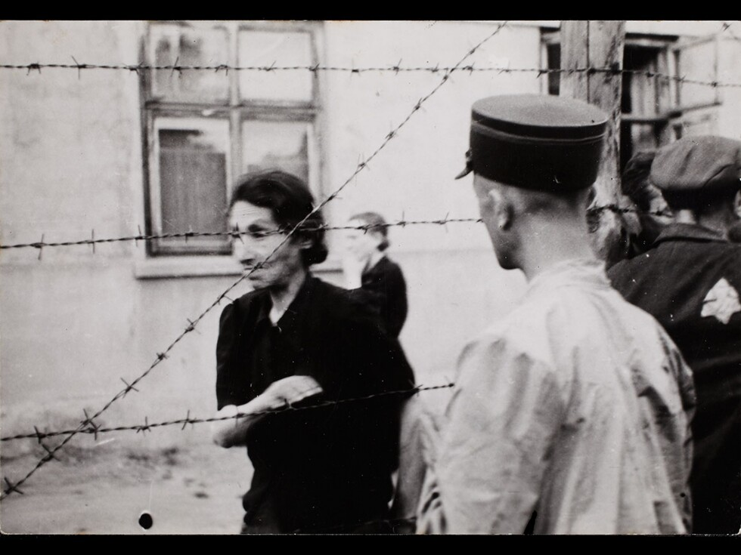

Slide 53
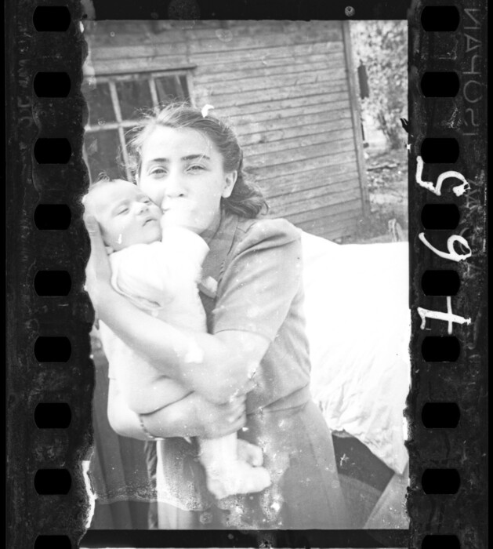

Slide 54
Ο ΣΥΝΟΛΙΚΟΣ ΑΡΙΘΜΟΣ ΤΩΝ ΕΒΡΑΙΩΝ ΕΚΤΕΛΕΣΘΕΝΤΩΝ ΑΝΕΡΧΕΤΑΙ ΣΤΑ 6.000.000

Slide 55
ΟΙ ΑΠΩΛΕΙΕΣ ΤΗΣ ΕΛΛΑΔΑΣ
Το σύνολο των ανθρώπων που έχασαν τη ζωή τους κατά τη διάρκεια του πολέμου και της κατοχής κινείται μεταξύ μισού εκατομμυρίου και 800 χιλ. ανθρώπων που έχασαν την ζωή τους κατά την διάρκεια του Β Παγκοσμίου Πολέμου. Αυτό μεταφράζεται στο 7- 11,17% του συνολικού πληθυσμού της χώρας πριν εισέλθει στον πόλεμο.

Slide 56
Η ΑΠΕΛΕΥΘΕΡΩΣΗ

Slide 57

Οι Αθηναίοι γιορτάζουν την απελευθέρωση τον Οκτώβριο του 1944

Slide 58
https://www.youtube.com/watch?v=_IfJ9OLihpU

